Slide 1
古典密码
Classical Encryption Techniques
By 张鹏
深圳大学计算机与软件学院
zhangp@szu.edu.cn

Slide 2
提 纲
一、对称密码模型
二、密码分析
三、代换技术
四、置换技术
五、轮转机
六、信息隐藏

Slide 3
基本概念
密码学Cryptology ：研究信息系统安全保密的科学。
密码编码学Cryptography ：研究对信息进行编码，实现对信息的隐藏。
密码分析学Cryptanalysis ：研究加密消息的破译或伪造。

Slide 4
基本概念
Kerchhoff原则（基尔霍夫原则）：
——系统的保密性不依赖于对加密体制或算法的保密，仅依赖于密钥。
对称密码体制（私钥密码体制）：
——加密密钥与解密密钥相同。
  非对称密码体制（公钥密码体制）：
  ——加密密钥与解密密钥不同，加密密钥公开，简称公钥；解密密钥保密，简称私钥。

Slide 5
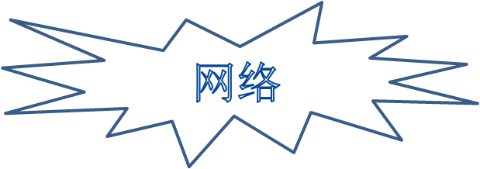
一、对称密码模型
相同
密钥K
用户A
信息P
加密算法E
密文C
密钥K
用户B
信息P
解密算法D
密文C

Slide 6
一、对称密码模型
明文P：需要秘密传送的消息。
加密算法E：对明文进行加密时采用的一组规则。
密钥K：加密和解密时使用的一组秘密信息。
密文C：明文经过密码变换后的消息。
解密算法D：对密文进行解密时采用的一组规则。
一个密码系统可以用数学符号描述：
S = {P，C，K，E，D}

Slide 7



一、对称密码模型
对称密码方案由三个算法组成：
秘钥产生算法Gen：概率多项式时间算法，输出秘钥K。
加密算法E：输入秘钥K与明文P，输出密文C，也记为 。
解密算法D：输入秘钥K与密文C，输出明文P ，也记为 。
正确性：对于任意K与所有明文P，

Slide 8
一、对称密码模型
安全方面强调：
强安全的加密算法，至少使敌手已知加密算法与多个密文，不能解密密文并恢复出秘钥；或已知加密算法或多个明密文对，不能解密密文并恢复出秘钥。
（不需要加密算法保密，仅需秘钥保密）
发送者与接收者必须通过安全信道传输并共享秘钥，且必须保障秘钥的安全。若敌手已知加密算法与秘钥，使用该秘钥加密的密文均是可读的。

Slide 9
一、对称密码模型
公开算法的优点：
构造好的密码算法十分困难，因此高安全的密码算法应该得到公众的检验。
公开缺陷好过局部已知缺陷。
算法是工程实现的一部分，易泄露。
算法公开有利于标准的建立。
秘钥保密比算法保密更有利于工程实现、存储与使用。

Slide 10
一、对称密码模型
密钥K
用户A
信息P
加密算法E
密文C
敌手的目标：明文？秘钥？
密钥K
用户B
信息P
解密算法D
密文C

Slide 11
二、密码分析Cryptanalysis
敌手的攻击目标是：推导秘钥。两种攻击：
密码分析攻击：依靠算法本身的特性和明文的一般特征或一些明密文对，推导出特别的明文或使用的秘钥。 如：频度分析法
穷尽攻击（暴力攻击）：对特定的密文尝试所有可能的秘钥，直到把它转换为可读的有意义的明文。平均而言，获得成功至少要尝试所有可能秘钥的一半。

Slide 12
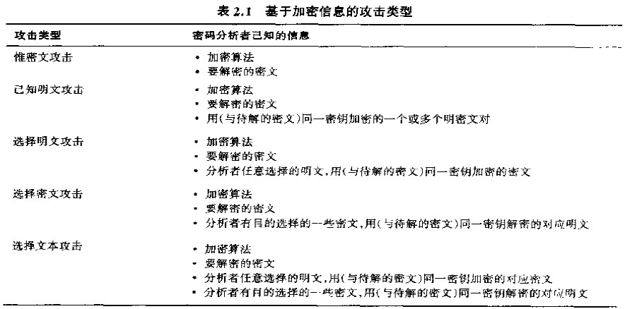
二、密码分析
敌手的信息量最少
被动
攻击
主动
攻击
敌手的信息量最多

Slide 13
二、密码分析
无条件安全：无论花多少时间，无论有多少已知信息，都不能唯一确定密文所对应的明文。
目前，除了一次一密之外，所有的加密算法都不是无条件安全的。
计算安全：
——破译密码的代价超出密文的价值。
——破译密码的时间超出密文的有效生命期。

Slide 14
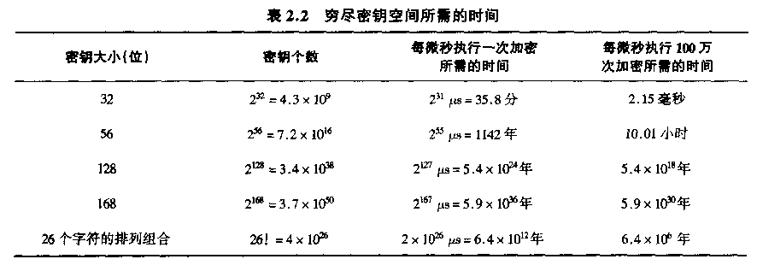
二、密码分析

Slide 15
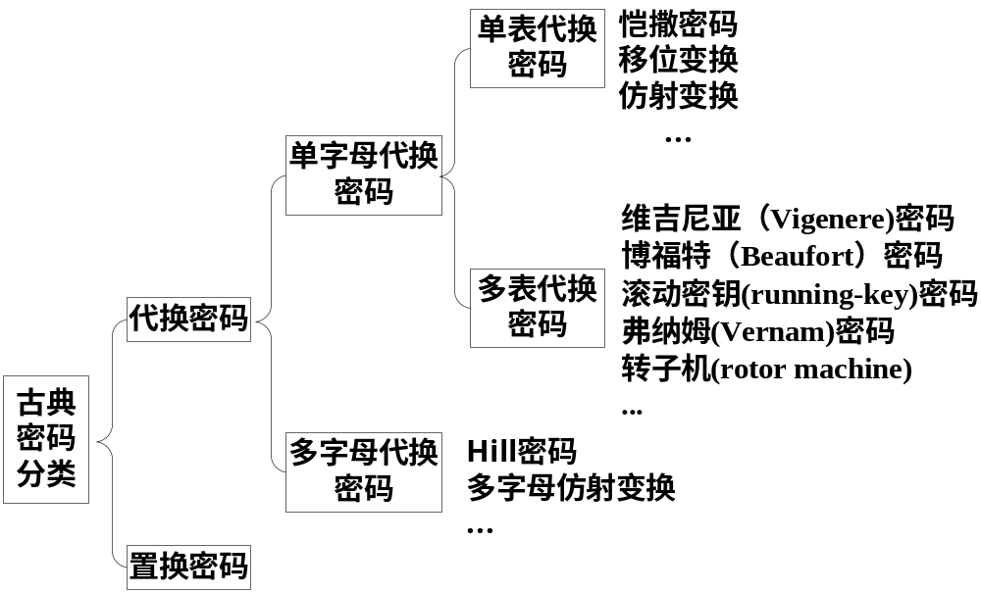

Slide 16

三、代换技术Substitution
代换：将明文字母替换成其他字母、数字或符号的方法。
1、凯撒（ Caesar ）密码：单表代换
最早的代换密码，对字母表中的每个字母，用它之后的第三个字母来代换。

Slide 17
三、代换技术
  凯撒（ Caesar ）密码：
  ——加密算法：c=E₃(m)=m+3 (mod 26), 0≤m≤25
  ——解密算法：m=D₃(c)=c-3 (mod 26), 0≤c≤25
  移位密码：
  ——加密算法：c=E_{k}(m)=m+k (mod 26), 0≤m,k≤25
  ——解密算法：m=D_{k} (c)=c-k (mod 26), 0≤c,k≤25

Slide 18
三、代换技术
a | b | c | d | e | f | g | h | i | j | k | l | m
0 | 1 | 2 | 3 | 4 | 5 | 6 | 7 | 8 | 9 | 10 | 11 | 12
n | o | p | q | r | s | t | u | v | w | x | y | z
13 | 14 | 15 | 16 | 17 | 18 | 19 | 20 | 21 | 22 | 23 | 24 | 25
英文字母与相应数字

Slide 19
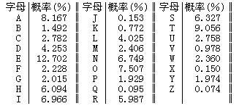
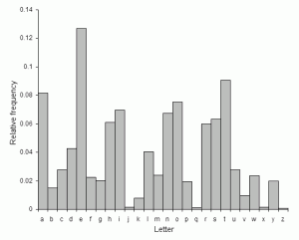
三、代换技术
频度分析法：英文字母的相对频率

Slide 20

三、代换技术
2、维吉尼亚（Vigenere）密码：多表代换

Slide 21
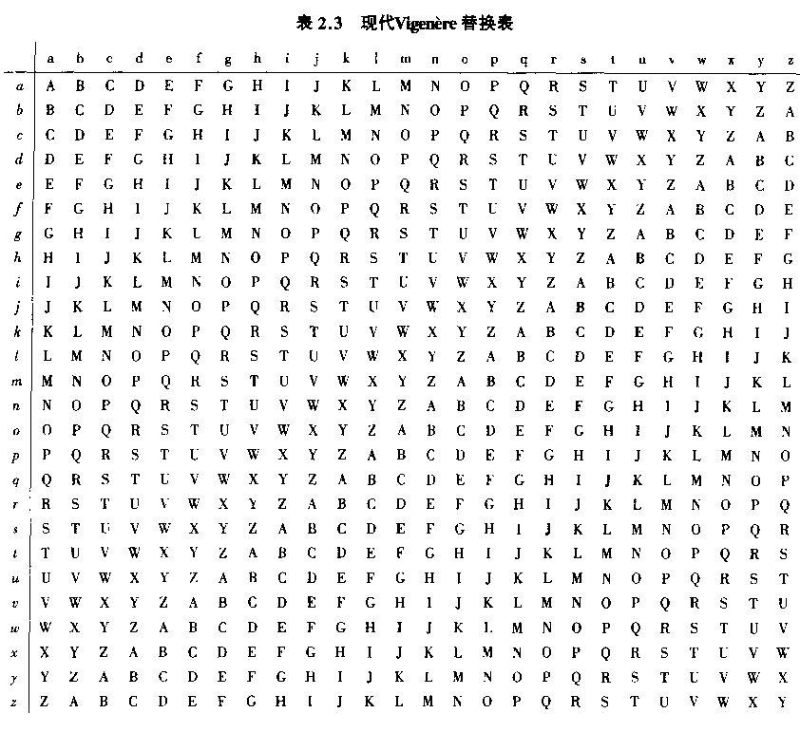


代换技术

Slide 22
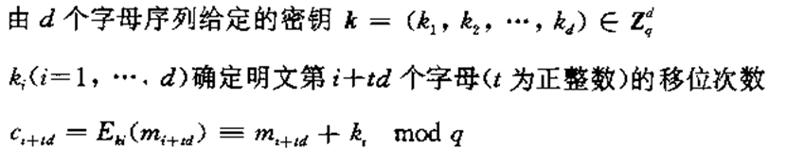
三、代换技术
2、维吉尼亚密码：多表代换

Slide 23
四、置换Transposition
置换密码Transposition Cipers
——通过置换形成新的字母排列
——并没有改变明文所使用的字母
——与明文相同的字母频率特征而易识别

Slide 24
四、置换Transposition
栅栏密码Rail Fence Ciphers
——对角线的顺序写入明文
——行的顺序读出作为密文
明文：meet me after the toga party
密文：m e m a t r h t g p r y
e t e f e t e o a a t

Slide 25
四、置换Transposition
Row Transposition Ciphers
——把消息一行一行地写成矩形块
——按列读出，但是把列的次序打乱
——列的次序就是秘钥。
秘钥：4 3 1 2 5 6 7
明文：a t t a c k p
o s t p o n e
d u n t i l t
密文：TTNAPTTSUAODCOIKNLPET

Slide 26
五、轮转机Rotor Machine
在现代密码出现之前，轮转机密码系统是使用广泛的较为复杂的秘密系统，特别是在二战中，如：German Enigma, Japanese Red, Japanese Purple。
是一个非常复杂多变的多表代换密码系统。
3个圆筒的系统有26³=17576个不同的替换字母表。

Slide 27
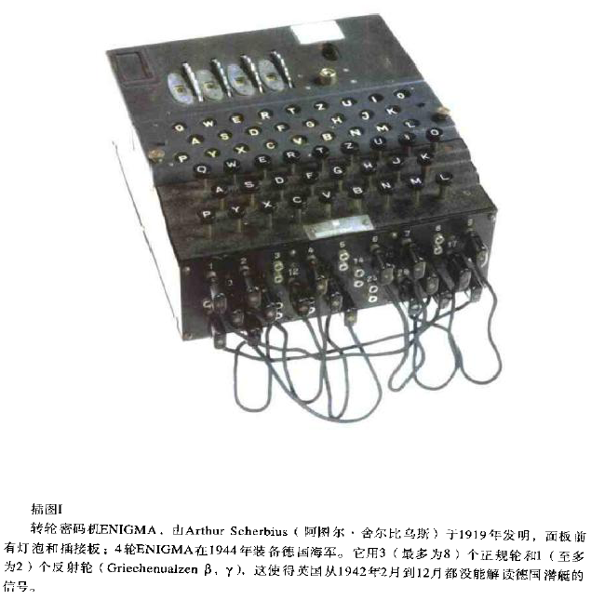
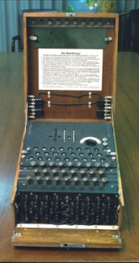

Slide 28
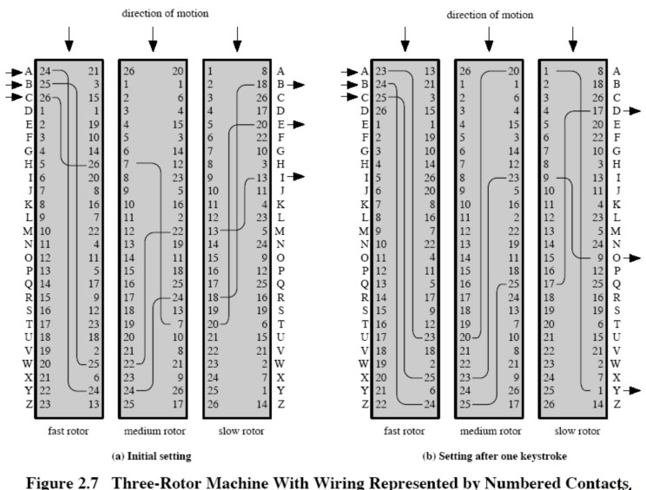
轮转机

Slide 29
六、隐写术Steganography
一种加密的替代形式
通过隐藏消息的存在来保护消息
——隐形墨水
——字符格式的变化
——图像信息隐藏
缺点
——用较高的付出来隐藏相对较少的信息

Slide 30
习 题
1、在Sherlock Holmes的案件中，有一例是这样的。有一段消息：
534 C2 13 127 36 31 4 17 21 41
DOUGLAS 109 293 5 37 BIRLSTONE
26 BIRLSTONE 9 127 171
尽管Wastson被难住了，但Holmes一下就猜出了所用的密码类型。你能吗？

Slide 31
习 题
2、多表代换维吉尼亚加密中密钥是0至26间的随机数流。例如，如果密钥是3 19 5 …，则明文的首个字母使用3个字母的移位代换加密，第二个字母使用19个字母的移位代换加密，第三个字母使用5个字母的移位代换加密，依次类推。
1）使用密钥流9 0 1 7 23 15 21 14 11 11 2 8 9加密明文sendmoremoney。
2）使用上题中产生的密文，找到一个密钥，以便该密文解密为cashnotneeded。

Slide 32
明文
s | e | n | d | m | o | r | e | m | o | n | e | y
18 | 4 | 13 | 3 | 12 | 14 | 17 | 4 | 12 | 14 | 13 | 4 | 24
9 | 0 | 1 | 7 | 23 | 15 | 21 | 14 | 11 | 11 | 2 | 8 | 9
1 | 4 | 14 | 10 | 9 | 3 | 12 | 18 | 23 | 25 | 15 | 12 | 7
B | E | O | K | J | D | M | S | X | Z | P | M | H
密钥
密文
明文
c | a | s | h | n | o | t | n | e | e | d | e | d
2 | 0 | 18 | 7 | 13 | 14 | 19 | 13 | 4 | 4 | 3 | 4 | 3
25 | 4 | 22 | 3 | 22 | 15 | 19 | 5 | 19 | 21 | 12 | 8 | 4
1 | 4 | 14 | 10 | 9 | 3 | 12 | 18 | 23 | 25 | 15 | 12 | 7
B | E | O | K | J | D | M | S | X | Z | P | M | H
密钥
密文

Slide 33
Q&A

